Slide 1
DBMS
TRANSACTION MANAGEMENT

Slide 2
IKHTISAR
Konsep Transaksi
State Transaksi
Implementasi Atomik dan Durabilitas
Eksekusi Konkuren
Serializability
Recoverability
Implementasi Isolasi
Definisi Transaksi di SQL
Tes Serializability

Slide 3
Konsep Transaksi
Transaksi adalah sebuah unit eksekusi dari program yang mengakses dan memungkinkan update berbagai macam tipe data.
Transaksi hrs memperhatikan Konsistensi Database (aturan transaksi pd database yg mana perubahan hanya dilakukan pada data yg terlibat saja dg cara yg di perbolehkan)
Biasanya suatu transaksi diinisialisasikan oleh program user yang ditulis dalam bahasa pemrograman atau manipulasi data tingkat tinggi (sebagai contoh, SQL, C/C++), yang dibatasi oleh statement (pemanggilan fungsi) dalam bentuk begin transaction dan end transaction.
Transaksi terdiri dari semua operasi yang dieksekusi diantara begin transaction dan end transaction.

Slide 4
Konsep Transaksi (2)
Pada saat eksekusi transaksi, database bisa saja menjadi tidak konsisten. Namun pada saat transaksi sampai pada level commited, maka databasenya harus konsisten.
Dua hal utama yang mungkin akan dihadapi pada saat melakukan transaksi :
Terjadinya berbagai macam kegagalan, yang bisa disebabkan karena kegagalan hardware, system crash, dll
Eksekusi konkuren (secara bersama) yang melibatkan banyak transaksi

Slide 5
Konsep Transaksi (3)
Untuk memastikan integritas data tetap terjaga dan transaksi dapat berjalan dengan baik, maka sistem database harus menjaga properti – properti yang terdapat di dalam transaksi.
Properti – properti di dalam transaksi ini dikenal dengan istilah Properti ACID (Atomicity, Consistency, Isolation, Durability).

Slide 6
Konsep Transaksi (4)
Properti ACID :
Atomicity. Transaksi dilakukan sekali dan sifatnya atomik, artinya merupakan satu kesatuan tunggal yang tidak dapat dipisah – laksanakan pekerjaannya sampai selesai atau tidak sama sekali
Consistency. Jika basis data awalnya dalam keadaan konsisten maka pelaksanaan transaksi sendirinya juga harus meninggalkan basis data tetap dalam status konsisten
Isolation. Isolasi memastikan bahwa secara bersamaan eksekusi transaksi terisolasi dari yang lain
Durability. Begitu transaksi telah dilaksanakan (di-commit) maka perubahan yang dilakukan tidak akan hilang dan tetap terjaga (durable), sekalipun ada kegagalan sistem.

Slide 7
Konsep Transaksi (4)
Transaksi mengakses data dengan operasi :
read(X), mentransfer data item X dari database ke local buffer yang dimiliki oleh transaksi yang mengeksekusi operasi pembacaan (read).
write(X), mentransfer data item X dari local buffer dari aksi transaksi yang mengeksekusi perintah penulisan kembali ke database (write)

Slide 8
Konsep Transaksi (5)
Contoh implementasi transaksi, misalkan transaksi transfer uang sebesar $50 dari rekening A ke rekening B, maka transaksi tersebut dapat didefinisikan sebagai berikut :
1. read(A)
2. A := A – 50
3. write(A)
4. read(B)
5. B := B + 50
6. write(B)

Slide 9
Konsep Transaksi (6)
Berdasarkan contoh, ditinjau dari kebutuhan properti ACID-nya, maka :
Kebutuhan Konsistensi (Consistency Requierements) :
Total jumlah rekening A + B harus tetap, tidak berubah setelah proses eksekusi transaksi.
Kebutuhan Atomik (Atomicity Requeirements) :
Jika transaksi gagal diantara tahap ke-3 dan tahap ke-6, maka sistem harus memastikan bahwa perubahan yang terjadi tidak disimpan ke database, atau akan terjadi inkonsistensi data. Dengan kata lain, selesaikan transaksi atau tidak sama sekali.

Slide 10
Konsep Transaksi (7)
Kebutuhan Durabilitas (Durability) :
Pada saat eksekusi transaksi selesai dilaksanakan, dan user yang melakukan transaksi sudah diberitahu bahwa transfer yang dilakukannya sukses, maka harus dipastikan bahwa tidak ada kesalahan sistem yang akan terjadi yang menyebabkan hilangnya data yang berkaitan dengan proses transfer tersebut .
Kebutuhan Isolasi (Isolation) :
Jika diantara tahap ke-3 dan tahap ke-6 ada transaksi lain yang disisipkan, maka akan dapat menyebabkan inkonsistensi terhadap database (jumlah rekening A+B bisa jadi berkurang dari yang seharusnya). Untuk menghindari hal itu, maka transaksi bisa dieksekusi secara serial.
Tapi walaubagaimanapun, eksekusi banyak transaksi secara bersama – sama (konkuren) memiliki banyak keuntungan.

Slide 11
State Transaksi
Supaya transaksi benar – benar sukses dipenuhi (successfully completion), maka sebuah transaksi harus berada di dalam salah satu state sebagai berikut :
Active
Partially committed
Failed
Aborted
Commited
State tersebut dapat direpresentasikan dalam model transaksi abstrak yang sederhana

Slide 12
State Transaksi (2)
Active
merupakan initial state, transaksi tetap berada pada state ini pada saat proses eksekusi
Partially Committed
Setelah statement final telah dieksekusi
Failed
Setelah ditelusuri bahwa eksekusi normal tidak dapat diproses kembali
Aborted
Setelah transaksi di-rolled back dan database direstore ke kondisi awal sebelum transaksi dimulai
Committed
Setelah transaksi sukses dipenuhi

Slide 13
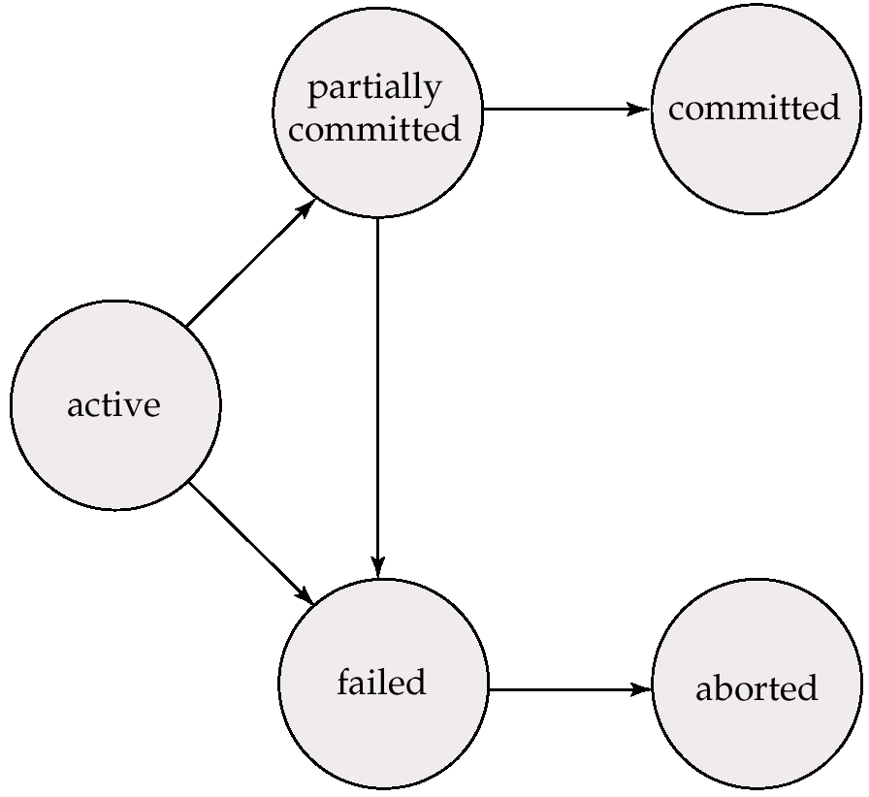
State Transaksi (3)
Diagram state yang menggambarkan proses transaksi :

Slide 14
State Transaksi (4)
Transaksi dimulai dalam keadaan state active. Pada saat menyelesaikan statement terakhirnya, transaksi masuk ke kondisi state partially commited.
Dalam keadaan state tersebut, transaksi telah selesai dieksekusi, tapi masih mungkin untuk dibatalkan (aborted) hanya jika transaksi memasuki state aborted, karena output yang sesungguhnya masih berada di tempat penyimpanan sementara/main memory, dan karenanya kesalahan pada hardware dapat mempengaruhi kesuksesan dari penyelesaian transaksi
Sistem Basis Data kemudian menuliskan informasi yang dibutuhkan (write) ke dalam disk, bahwa perubahan yang dilakukan oleh transaksi dapat dibuat kembali pada saat sistem restart jika terjadi kegagalan pada sistem.
Pada saat informasi terakhir dituliskan, maka transaksi masuk ke kondisi state commited.

Slide 15
State Transaksi (5)
Sebuah transaksi akan memasuki kondisi state failed jika setelah sistem melakukan pemeriksaan, transaksi tidak dapat lagi diproses dengan eksekusi normal (misal karena kerusakan hardware atau kesalahan logika).
Jika berada di dalam kondisi tersebut, maka transaksi harus di rolled back, dan kemudian selanjutnya memasuki kondisi state aborted (pembatalan transaksi).
Pada titik ini, sistem memiliki dua opsi, ulangi transaksi (restart the transaction) dan hapus transaksi (kill the transaction)

Slide 16
State Transaksi (6)
Opsi pada state aborted :
Sistem dapat mengulang transaksi (restart the transaction), tapi hanya jika transaksi dibatalkan karena adanya kerusakan software atau hardware yang bukan berasal dari logika internal dari transaksinya.
Sistem dapat menghapus transaksi (kill the transaction). Biasanya terjadi karena adanya kesalahan logika internal yang dapat diperbaiki hanya dengan menulis kembali program aplikasinya, atau karena inputan yang tidak baik, atau karena data yang diinginkan tidak ada di database.

Slide 17
Implementasi Atomik (Atomicity) dan Durabilitas (Durability)
Komponen manajemen recovery dari sistem basis data dapat mendukung atomisitas dan durabilitas dengan berbagai macam skema.
Salah satu skema yang dikenal adalah shadow copy,
Shadow copy adalah salah satu skema yang digunakan untuk mendukung atomisitas dan durabilitas pada transaksi dengan membuat salinan / copy dari database yang ada.

Slide 18
Implementasi Atomik (Atomicity) dan Durabilitas (Durability) – (2)
Skema shadow-database :
Mengasumsikan bahwa hanya satu transaksi yang aktif dalam waktu bersamaan (simpel tapi tidak efisien).
Mengasumsikan bahwa database secara sederhana merupakan sebuah file di dalam disk.
Sebuah pointer yang bernama db-pointer digunakan di dalam disk yang selalu mengarah ke copy database tersebut
Sebelum transaksi mengupdate database, copy untuk database tersebut dibuat terlebih dahulu sepenuhnya

Slide 19
Implementasi Atomik (Atomicity) dan Durabilitas (Durability) – (3)
Skema shadow-database :
Semua update dilakukan di salinan database yang baru, dan db_pointer akan mengarah ke salinan baru tersebut dengan catatan semua transaksi telah mencapai state partial committed dan semua update pagesnya telah di-flush ke dalam disk.
Salinan database tersebut kemudian menjadi database utama, dan database yang lama dapat dihapus.
Jika transaksi gagal, maka db_pointer akan kembali mengarah ke database lama, dan salinan dari database yang telah dibuat tersebut dapat dihapus.

Slide 20
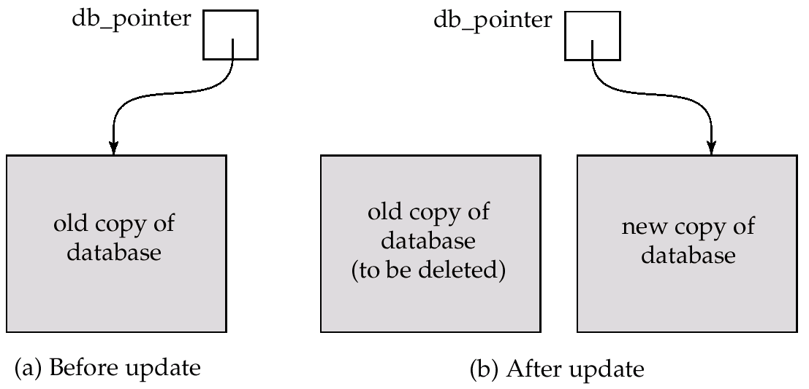
Implementasi Atomik (Atomicity) dan Durabilitas (Durability) – (4)
Skema shadow-database :
Asumsi transaksi tidak gagal
Berguna untuk teks editor, tapi tidak efisien untuk database berukuran besar

Slide 21
Eksekusi Konkurensi
Pada eksekusi konkurensi, banyak transaksi dimungkinkan untuk diproses secara bersama – sama dalam suatu sistem.
Memperbolehkan banyak transaksi untuk mengupdate data secara konkuren akan menyebabkan beberapa komplikasi dengan konsistensi data.
Untuk memastikan bahwa konsistensi tetap terjaga dengan baik pada eksekusi konkuren, membutuhkan usaha yang lebih kuat. Akan lebih mudah jika transaksi berjalan secara serial.

Slide 22
Eksekusi Konkurensi (2)
Keuntungan konkurensi :
Meningkatkan utilitas disk dan prosesor
Mengurangi rata – rata waktu respon transaksi
Dalam konkurensi dikenal dengan konsep penjadwalan (schedule) yang akan membantu mengidentifikasi eksekusi agar konsistensi datanya tetap terjaga.
Sistem Basis Data harus mengontrol interaksi diantara transaksi konkuren supaya transaksi – transaksi tersebut tidak menghancurkan konsistensi basis datanya (data menjadi tidak konsisten).

Slide 23
Eksekusi Konkurensi - Schedule
Penjadwalan / Schedule merupakan urutan yang mengindikasikan urutan kronologis instruksi dari transaksi konkuren yang akan dieksekusi.
Sebuah Schedule merupakan bagian dari suatu transaksi yang harus terdiri dari semua instruksi yang ada di dalamnya.
Sebuah jadwal harus menjaga urutan instruksi yang muncul di setiap transaksi.

Slide 24
Schedule
Serial Schedule adalah sebuah schedule di mana operasi dari setiap transaksi dijalankan secara berurutan tanpa adanya tarnsaksi yang mengganggu transaksi lainnya.
NonSerial Schedule adalah sebuah schedule di mana operasi-operasi dari satu set concurrent transactions mengalami interleaved
Tujuan serializibility adalah untuk menemukan non serial schedule yang mengijinkan transaksi untuk berjalan secara bersamaan tanpa mengganggu satu sama lain, dan kemudian memproduksi sebuah state database yang dapat diproduksi oleh sebuah eksekusi serial.

Slide 25
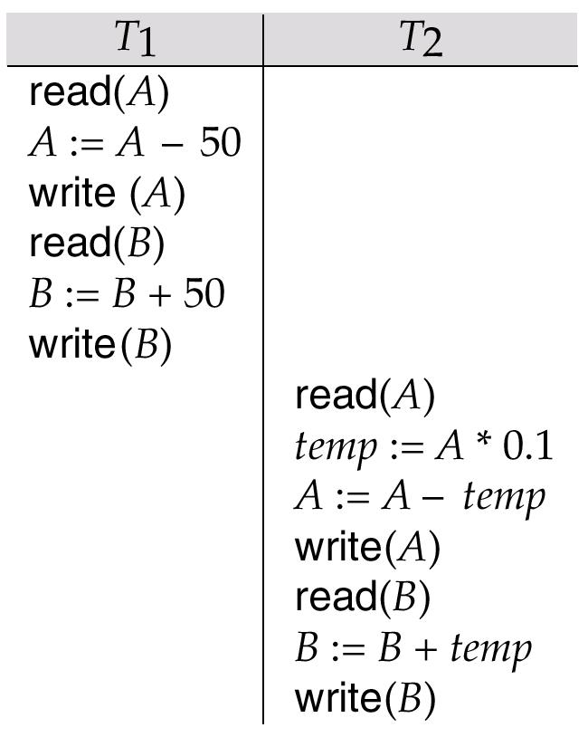
Eksekusi Konkurensi – Schedule (2)
Misal T₁ adalah transaksi transfer $50 dari A ke B, dan T₂ adalah transfer 10% dari jumlah rekening A ke B. Penjadwalan berikut adalah pada transaksi serial, dimana T₁ dulu yang diselesaikan baru diikuti oleh T₂
Penjadwalan 1 di text book

Slide 26
Eksekusi Konkurensi – Schedule (3)
Contoh penjadwalan selanjutnya, dengan transaksi yang sama, tetapi dalam bentuk transaksi konkurensi, tapi ekivalen dengan penjadwalan sebelumnya.
Penjadwalan 3 pada
Text book

Slide 27
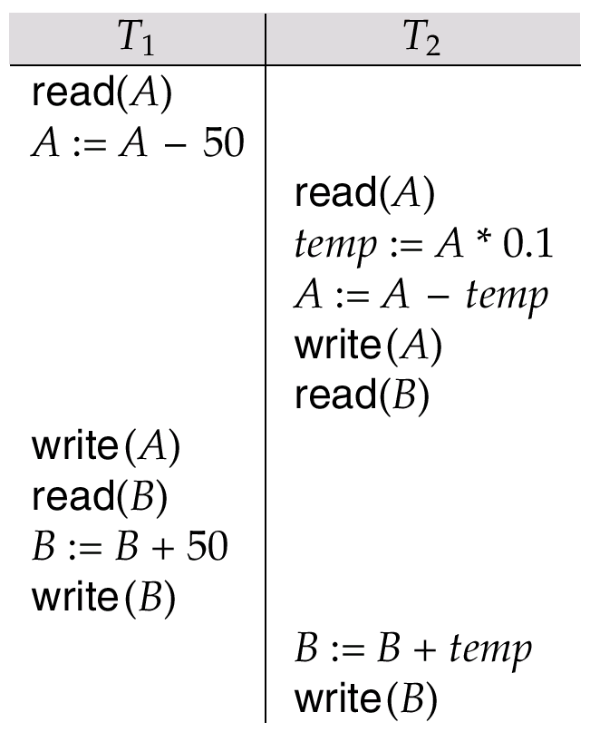
Eksekusi Konkurensi – Schedule (3)
Pada contoh penjadwalan yang pertama dan yang kedua, jumlah rekening A + B sebelum dan sesudah transaksi sama, tapi tidak dengan contoh penjawalan konkurensi berikut :
Penjadwalan 4
pada text book

Slide 28
Serializability
Serializability adalah suatu aturan untuk menjadwalkan proses-proses transaksi yang dijalankan hampir bersamaan dengan tetap menjaga konsistensi data seolah-olah proses dari transaksi-transaksi tersebut dijalankan secara serial
Dengan kata lain, jika terdapat nonserialschedule yang ekuivalen dengan beberapaserial schedule disebut dengan serializability.

Slide 29
Serializability
Sistem basis data harus dapat mengontrol eksekusi konkurensi dari suatu transaksi untuk memastikan database tetap terjaga konsistensinya.
Asumsi dasar, bahwa setiap transaksi harus tetap menjaga konsistensi database.
Eksekusi secara serial pada suatu transaksi dapat menjaga database tetap konsisten.
Sebuah jadwal (yang mungkin konkuren), serializable jika setara dengan penjadwalan secara serial. Pada bagian ini ada dua bentuk ekivalensi penjadwalan (Schedule Equivalence) : Conflict dan View Serializability.
Pada serializability kita abaikan operasi selain dari instruksi read dan write, serta diasumsikan bahwa transaksi dapat melakukan perhitungan terhadap data di dalam buffer lokal diantara instruksi read dan write.

Slide 30
Conflict Serializability
Instruksi I_{i} dan I_{j} masing – masing dari transaksi T_{i} dan T_{j} , konflik jika dan hanya jika ada beberapa item data yang sama (Q) diakses secara bersama – sama baik oleh I_{i} dan I_{j} , serta setidaknya salah satu dari instruksi melakukan operasi write (Q).
Jika I_{i} = read(Q) dan I_{j} = read(Q), maka I_{i} dan I_{j} tidak konflik
Jika I_{i} = read(Q) dan I_{j} = write(Q), maka I_{i} dan I_{j} konflik
Jika I_{i} = write(Q) dan I_{j} = read(Q), maka I_{i} dan I_{j} konflik
Jika I_{i} = write(Q) dan I_{j} = write(Q), maka I_{i} dan I_{j} konflik
Secara intuitif, konflik diantara I_{i} dan I_{j} memaksakan perintah logika temporal diantara keduanya.
Jika I_{i} dan I_{j} merupakan instruksi dari transaksi berbeda dan tidak konflik, maka urutan instruksi I_{i} dan I_{j} dapat ditukar sehingga menghasilkan jadwal baru dengan hasil yang tetap sama.

Slide 31
serializability
dlm serializability perintah operasi pembacaan/penulisan sangat penting
Jika terdapat dua transaksi hanya membaca data item, maka tidak akan terjadi konflik dan perintah tidak diperlukan.
Jika terdapat dua transaksi yang membaca atau menulis data item yang terpisah, maka tidak akan terjadi konfilk dan perintah tidak diperluka
Jika satu transaksi menuliskan data item dan transaksi lainnya membaca atau menulis data item yang sama, maka perintah eksekusi diperlukan

Slide 32
Conflict Serializability (2)
Jika jadwal S dapat ditransformasikan menjadi jadwalan S’ oleh serangkaian pertukaran instruksi yang non-konflik, maka bisa dikatakan S dan S’ adalah conflict equivalent.
Bisa dikatakan bahwa jadwal S adalah conflict serializable jika conflict equivalent terhadap penjadwalan serial.
Contoh penjadwalan yang tidak conflict serializable
T₃ T₄ read(Q) write(Q) write(Q)

Slide 33
Contoh konflik dalam Serializability
nonserialschedule S1
nonserialschedule S2, ekuvalen dengan S1
serial schedule S3, ekuivalen dengan S1dan S2
Schedule S3 merupakan serial schedule dan ketika S1 dan S2 ekuivalen dengan S3, maka S1 dan S2 merupakan serializability schedule. Jenis serializability yang seperti ini dikenal sebagai conflict serializability,yaitu memerintahkan operasi yang saling bertentangan dengan suatu cara sama seperti eksekusi serial.

Slide 34
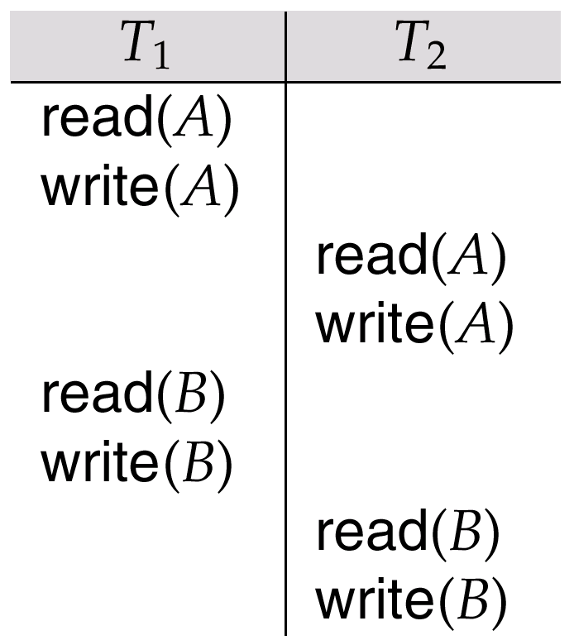
Conflict Serializability (3)
Penjadwalan 3 di bawah bisa ditransformasikan ke penjadwalan 1, penjadwalan serial dimana T₂ diikuti T₁ , dengan serangkaian penukaran instruksi yang tidak konflik. Oleh karena itu penjadwalan di bawah ini conflict serializability

Slide 35
View Serializability
jenisserializability yang menawarkan definisi yang tidak terlalu kaku (less stringent definition) darischedule ekuivalen (lebih sedikit batasannya)

Slide 36
View Serializability
Schedule dikatakan view serializable jika view tersebut ekuivalen dengan serial schedule. setiap conflict serializable schedule merupakan view serializable, walaupun kebalikannya tidak benar.

Slide 37
View Serializability
Misalkan S dan S’ adalah dua jadwal dengan serangkaian transaksi yang sama. S dan S’ adalah view equivalent.
S dan S’ adalah view equivalent jika memenuhi kondisi sebagai berikut :
Untuk masing – masing data item Q , jika transaksi T_{i} membaca inisialisasi nilai pada Q di dalam jadwal S, maka transaksi T_{i} yang ada di jadwal S’ juga harus membaca inisialisasi nilai pada Q.
Untuk masing – masing data item Q, jika transaksi T_{i} mengeksekusi read(Q) di dalam jadwal S, dan jika nilai yang dihasilkan oleh operasi write(Q) dieksekusi oleh transaksi T_{j} , maka operasi read(Q) pada transaksi T_{i} yang harus ada di jadwal S‘ juga membaca nilai Q yang dihasilkan oleh operasi write(Q) yang sama pada transaksi T_{j}
Untuk masing – masing data item Q, transaksi yang sampai ke tahap akhir operasi write(Q) di dalam jadwal S
Seperti yang terlihat, view serializability juga dilihat berdasarkan pada operasi read dan write saja

Slide 38
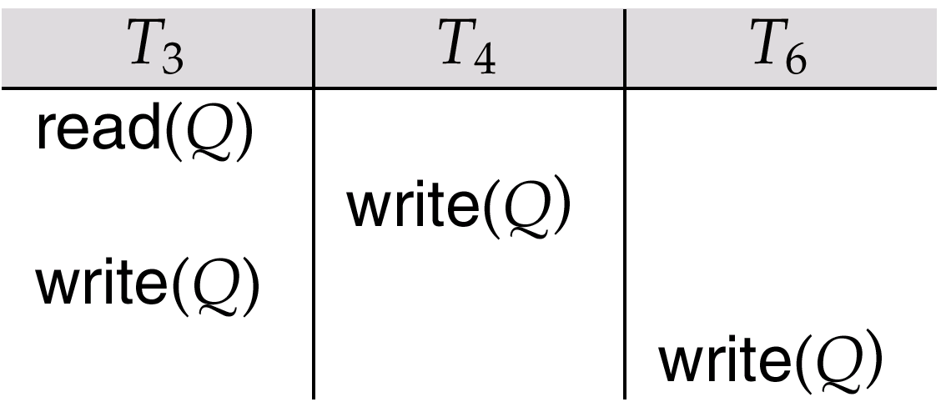
View Serializability (2)
Sebuah jadwal S adalah view seralizable , setara dengan penjadwalan serial.
Setiap penjadwalan conflict serializable juga view serializable
Penjadwalan di bawah ini (penjadwalan 9 di text book) adalah penjadwalan yang view serializable tapi tidak conflict serializable

Slide 39
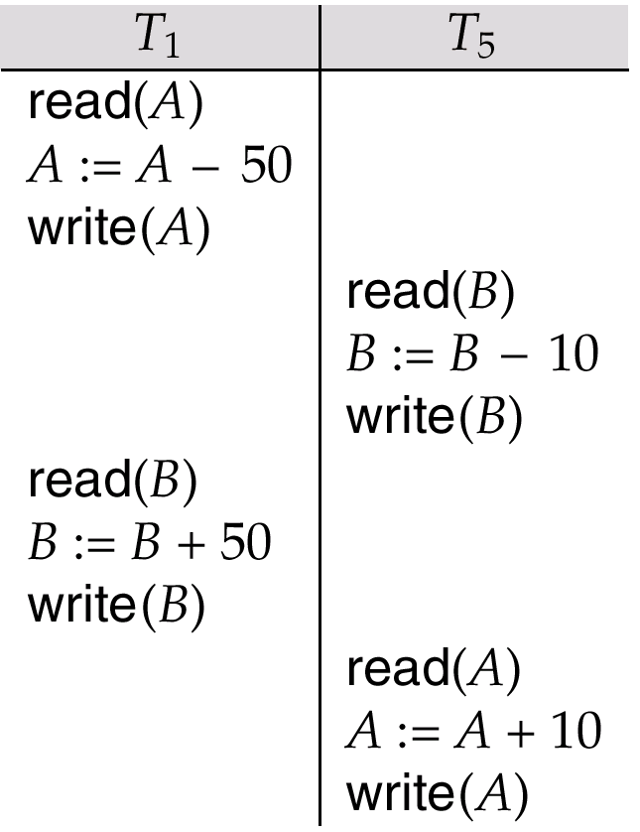
View Serializability (3)
Penjadwalan di bawah (penjadwalan 9 di text book) menghasilkan outcome yang sama sebagai jadwal serial (T₁, T₂)

Slide 40
Recoverability
Recoverability adalah kemampuan untuk membangun kembali atau pemulihan service jika mengalami kesalahan atau kegagalan komponen.Tujuan dari pemulihan basis data ini adalah untuk mengembalikan Basis Data kekeadaan konsisten semula

Slide 41
Recoverability - penyebab kegagalan
Seperti peralatan elektrik lainnya, komputer mudah terjadi kegagalan (Failure) atau kerusakan (crash). Beberapa penyebab kegagalan:
Aliran Listrik Putus : Data / informasi yang ada di Volatile Storage akan hilang.
Kesalahan Operator : Data yang dimasukan salah sehingga hasil dari eksekusi transaksi menjadi salah.
Kesalahan Perangkat Lunak : Mengakibatkan eksekusi transaksi berjalan tidak normal.
Kerusakan Disk (Disk Crush) : Informasi / data yang ada di dalam non volatile, storage bisa hilang

Slide 42
Jenis - jenis Kegagalan yang sering dialami:
Logical Eror : System / program berjalan tidak normal, contohnya Bad Input, OverFlow/eror, Data Not Found, Out of Memory.
System Eror : System / pogram memasuki suatu kondisi yang tidak di harapkan, contoh : DeadLock.
System Crush : Terjadi kerusakan pada sistem. contoh : Hardware mulfunction (ketidakberfungsian perangkat keras ). Terjadi kerusakan pada sektor atau kepala rekam baca sehingga data menjadi rusak.

Slide 43
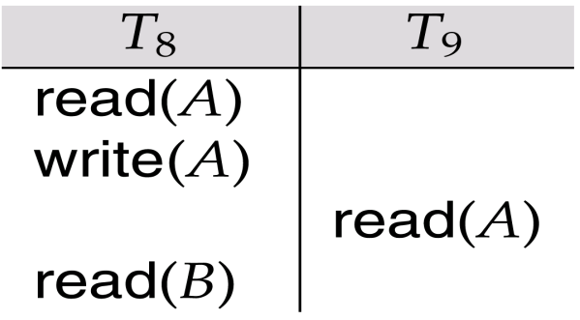
Recoverability
Recoverable Schedule – Jika transaksi T_{j} membaca sebuah item data yang sebelumnya ditulis oleh transaksi T_{i} , maka operasi commit T_{i} muncul sebelum operasi commit T_{j} .
Jadwal berikut (jadwal 11 di text book) tidak recoverable jika T₉ commit segera setelah read
Jika T₈ dibatalkan, maka T₉ bisa jadi akan membaca state database inkonsisten. Maka dengan demikian database harus memastikan bahwa jadwal dapat dipulihkan jika terjadi sesuatu hal.

Slide 44
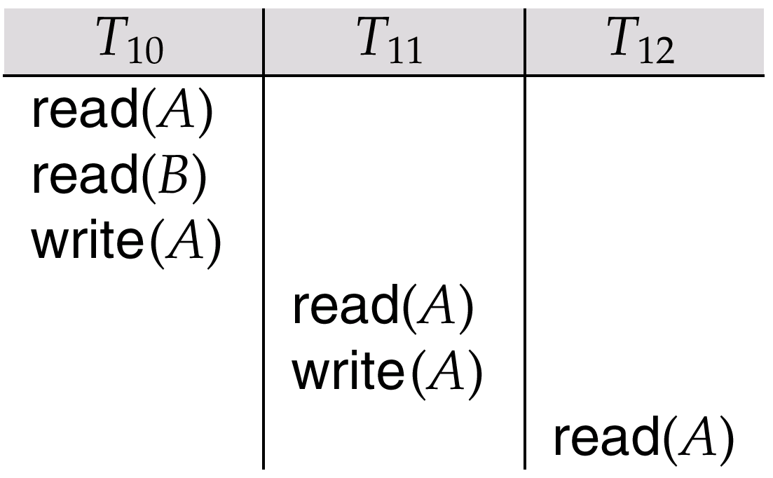
Recoverability (2)
Cascading Rollback – kesalahan pada satu transaksi yang yang dapat berpengaruh pada serangkaian transaksi lainnya sehingga keseluruhan transaksi akan di-rollback.
Misalkan pada penjadwalan berikut dimana belum ada transaksi yang di-commit, sehingga jika terjadi masalah bisa dipulihkan
Jika T₁₀ transaksinya fail, maka T₁₁ dan T₁₂ juga harus di rollback. Jika tidak demikian, maka akan menyebabkan banyaknya pekerjaan yang tidak akan terselesaikan.

Slide 45
Recoverability (3)
Cascadeless Schedule – cascading rollback tidak dapat terjadi, untuk setiap pasang transaksi T_{i} dan T_{j} dimana T_{j} membaca sebuah item data yang sebelumnya ditulis oleh T_{i} dan operasi commit pada T_{i} muncul sebelum operasi read pada T_{j}.
Setiap cascadeless schedule juga dapat dipulihkan (recoverable);

Slide 46
Implementasi Isolasi
Jadwal harus conflict atau view serializable, dan recoverable, demi terjaganya konsistensi database dan juga sebaiknya cascadeless.
Sebuah kebijakan dimana hanya satu transaksi yang dapat dieksekusi dalam satu waktu yang menghasilkan penjadwalan serial, tapi minim konkurensi.
Beberapa skema hanya mengijinkan jadwal conflict-serializable untuk di-generate, dimana yang skema lainnya ada yang memungkinkan jadwal view-serializable yang tidak conflict-serializable.

Slide 47
Definisi Transaksi di SQL
DML (Data Manipulation Language) harus menyertakan sebuah konstruksi untuk menspesifikasikan serangkaian aksi yang meliputi suatu transaksi.
Di dalam SQL, transaksi dimulai secara implisit.
Transaksi di SQL diakhiri oleh salah satu dari statement sebagai berikut :
commit work - commit transaksi yang sedang berlangsung dan memulai transaksi yang baru
rollback work – pembatalan terhadap transaksi yang sedang berlangsung

Slide 48
Level Konsistensi di SQL 92
Serializable – default
Repeatable read – hanya record yang dicommit yang dibaca, pembacaan secara berulang untuk record yang sama harus dapat menghasilkan nilai yang sama.
Bagaimanapun, transaksi mungkin tidak serializable - bisa menemukan beberapa record yang ditambahkan oleh suatu transaksi tapi tidak menemukan record lainnya.
Read commited – hanya record yang dicommit yang akan dibaca , tetap commit untuk pembacaan record secara berulang yang menghasilkan nilai yang berbeda.
Read uncommited – record yang tidak dicommit dibaca

Slide 49
Testing Serializability
Pada saat mendesain skema kontrol konkurensi, kita harus tunjukan bahwa jadwal yang dibuat oleh skema tersebut adalah serializable.
Terdapat metode simpel dan efisien untuk menentukan conflict serializability dari suatu jadwal.
Misalkan sebuah jadwal S. Kita dapat membuat suatu grafik langsung yang diberi nama grafik preseden (presedence graph).

Slide 50
Testing Serializability (2)
Grafik preseden terdiri dari sepasang G = (V,E), dimana V adalah serangkaian simpul dan E adalah serangkaian tepian / busur.
Serangkaian simpul terdiri dari semua transaksi yang berperan serta di dalam penjadwalan. Serangkaian tepian / busur terdiri dari semua bentuk T_{i} -> T_{j} untuk masing – masing dari ketiga kondisi berikut :
T_{i} eksekusi write(Q) sebelum T_{j} eksekusi read(Q)
T_{i} eksekusi read(Q) sebelum T_{j} eksekusi write(Q)
T_{i} eksekusi write(Q) sebelum T_{j} eksekusi write(Q)
Jika bentuk T_{i} -> T_{j} ada di dalam grafik preseden, maka di setiap jadwal S’ serial yang ekivalen ke jadwal S, T_{i} harus muncul sebelum T_{j}

Slide 51
Testing Serializability (3)
Sebagai contoh, grafik preseden untuk penjadwalan 1 digambarkan di (a), terdiri dari bentuk dasar T₁ -> T₂ , dimana semua instruksi T₁ dieksekusi sebelum instruksi pertama pada T₂ dieksekusi. Begitu juga sebaliknya untuk contoh yang digambarkan di (b).
T₁
T₂
T₂
T₁
(a)
(b)

Slide 52
Testing Serializability (3)
T₁
T₂
Grafik preseden untuk jadwal 4, terdiri dari bentuk T₁ -> T₂ , karena T₁ mengeksekusi read(A) sebelum T₂ mengeksekusi write(A). Grafik ini jg terdiri dari bentuk T₂ -> T₁ , karena T₂ mengeksekusi read(B) sebelum T₁ eksekusi write(B).
Jika grafik preseden untuk S membentuk suatu lingkaran, maka jadwal S tidak conflict serializable. Jika sebaliknya, maka jadwal S conflict serializable
(c)

